Slide 1
МБДОУ 157 г. Владивосток «Использование дидактических игр при обучении грамоте старших дошкольников
Воспитатель: Другова Т.В.

Slide 2
Аннотация
Процесс подготовки детей к обучению грамоте начинается ещё в младших группах детского сада, однако, наибольший акцент на данный вид работы приходится на старшие и подготовительные группы.
От того, как ребёнок в дошкольном возрасте овладеет определенными знаниями, во многом зависят его дальнейшие успехи в школе. И здесь, на наш взгляд, колоссальный вклад оказывают игровые приёмы.

Slide 3
Не секрет, что интерес к учебной деятельности у дошкольников резко возрастает, если они включены в игровую ситуацию. Игра не возникает сама по себе, поэтому наша основная задача – открыть для ребёнка мир игры, заинтересовать его. И только тогда, ребёнок будет подчиняться определённым правилам, у него появится желание много узнать и добиться результата. А самое главное, что именно игра делает сложный материал понятным и доступным, скучный – интересным.

Slide 4
В своей работе хочу поделиться с вами приемами и формами работы с использованием речевых и дидактических игр при подготовке детей обучению грамоте.
Старший дошкольный возраст – это дети старшей и подготовительной групп. Именно с пяти лет начинает формироваться осознанное ориентирование в звуковом составе слова. Внимание ребенка переключается с привычной ему смысловой стороны речи на звуковую, речь становится объектом осознания и изучения, что является необходимой предпосылкой обучения грамоте.

Slide 5
Мальчик «Звуковичок», кто он?
Для того ,чтобы дети легко и с интересом усваивали сложный материал, использую на каждом занятии помощника «Мальчика Звуковичка». В его волшебной коробочке есть много интересных вещей: колокольчик (для обозначения звонких звуков); наушники (для определения глухих согласных); микрофон, в который мы пропеваем гласные звуки; зеленая подушка (для определения мягких согласных) и синяя (для определения твердых согласных звуков)

Slide 6
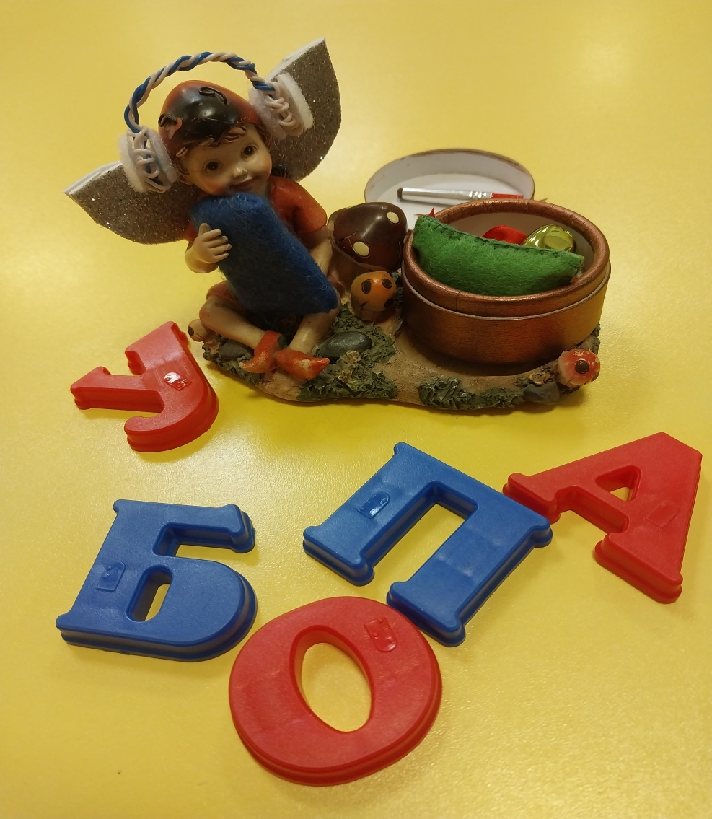
Звуковичок знакомит с миром звуков и букв

Slide 7
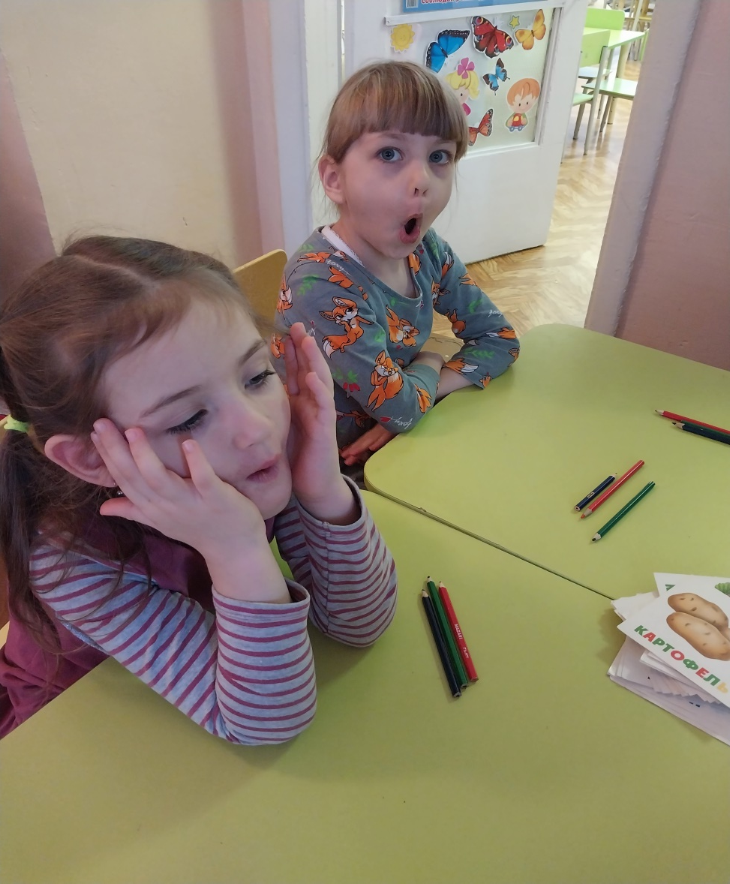
Произносим звуки

Slide 8
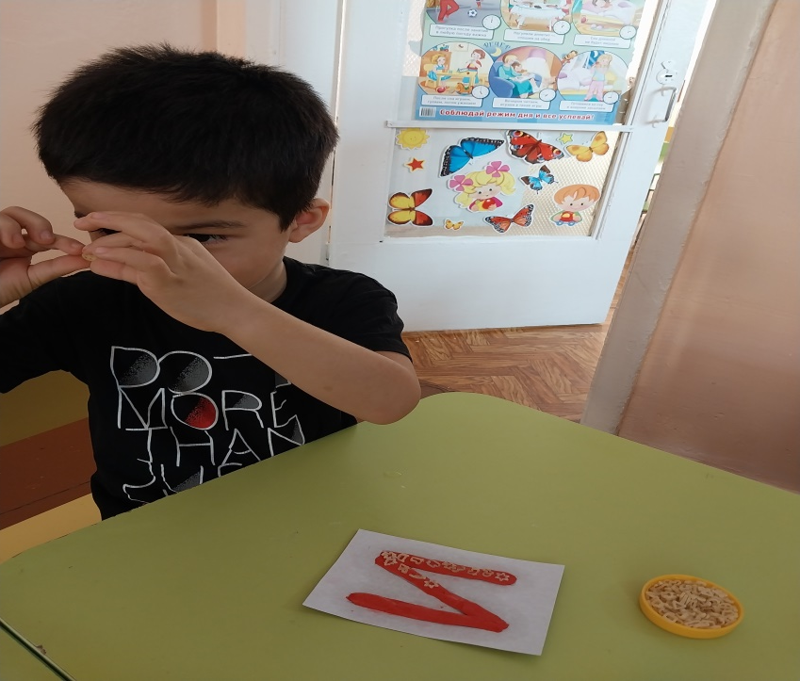
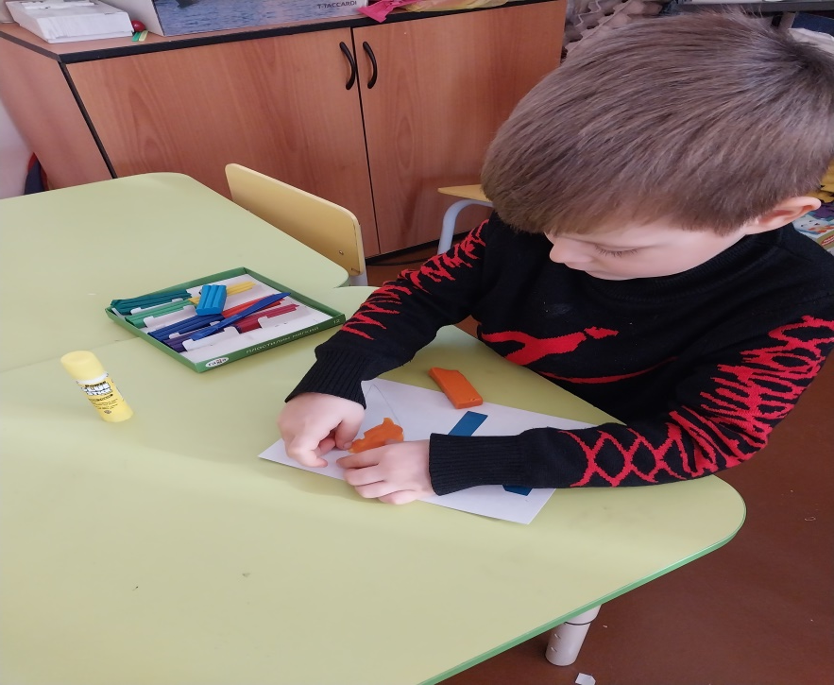
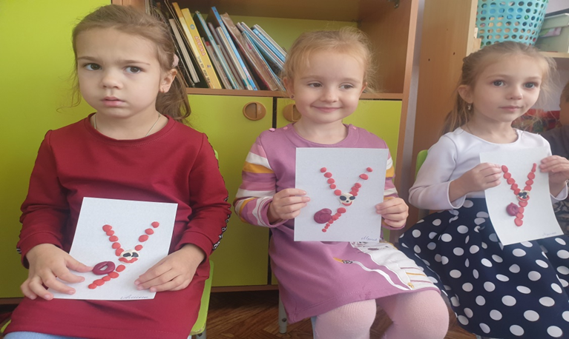
Творческие игры с буквами

Slide 9
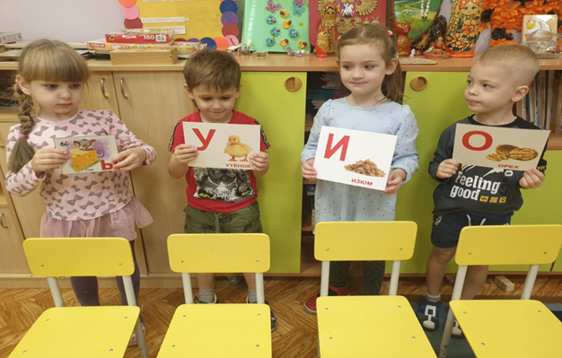
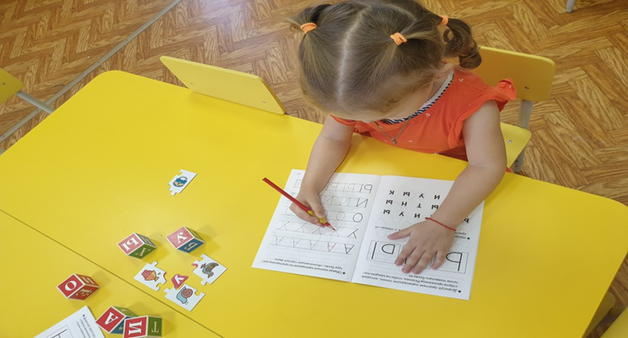
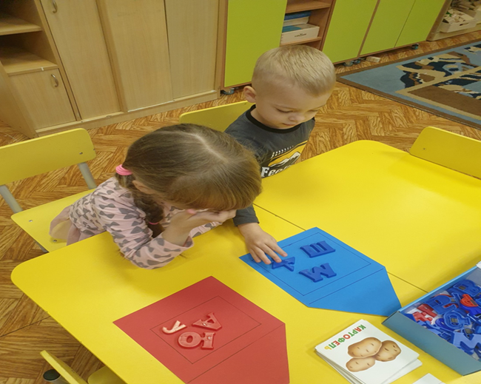
Игры на внимание

Slide 10
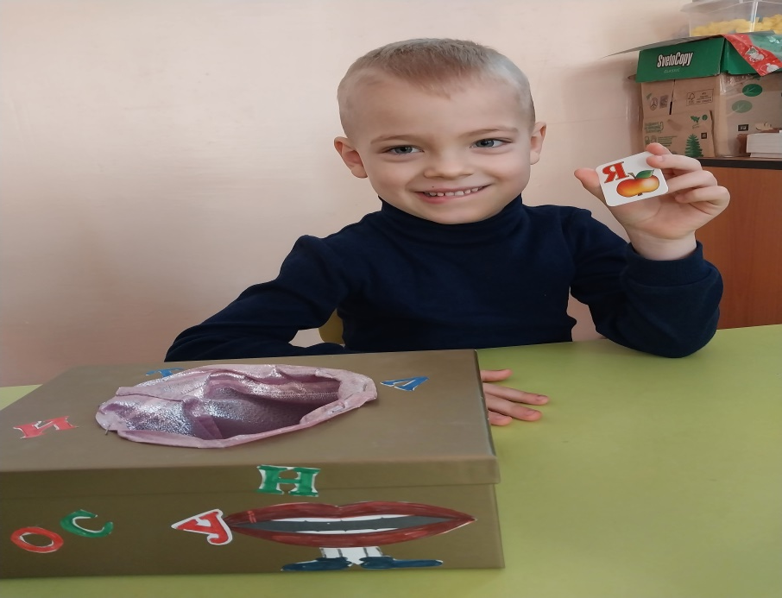
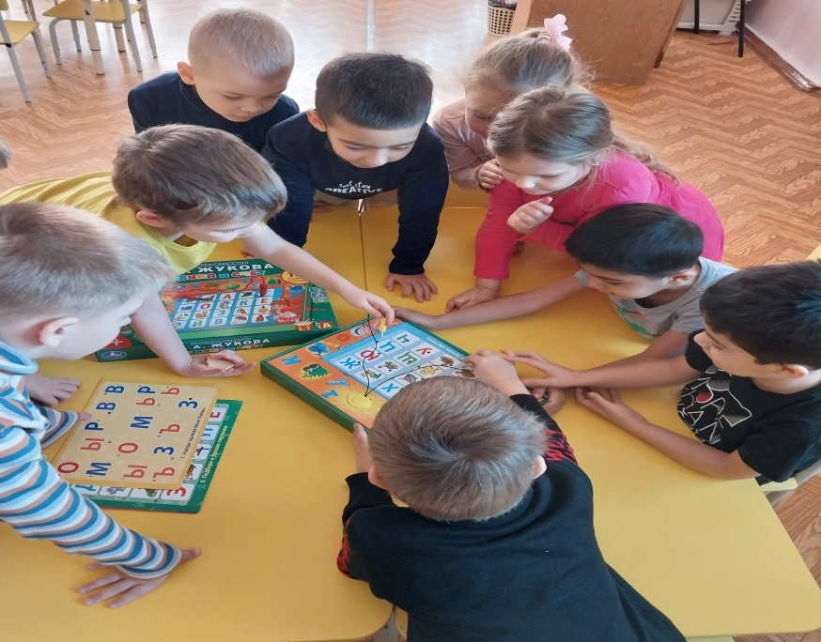
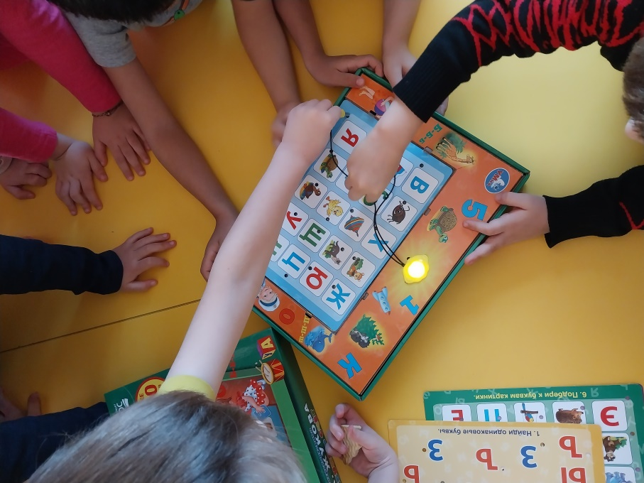
«Волшебные буквы»

Slide 11
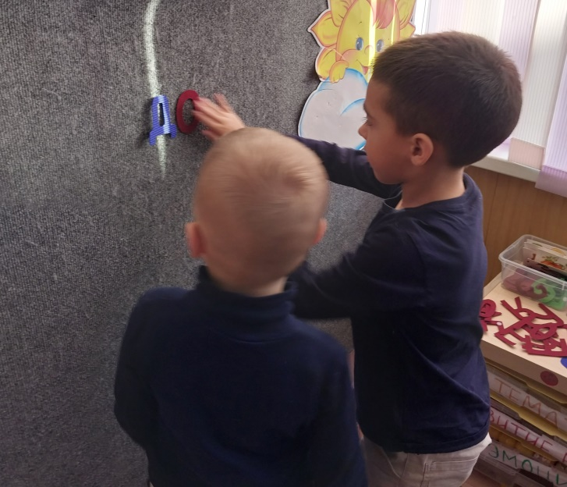
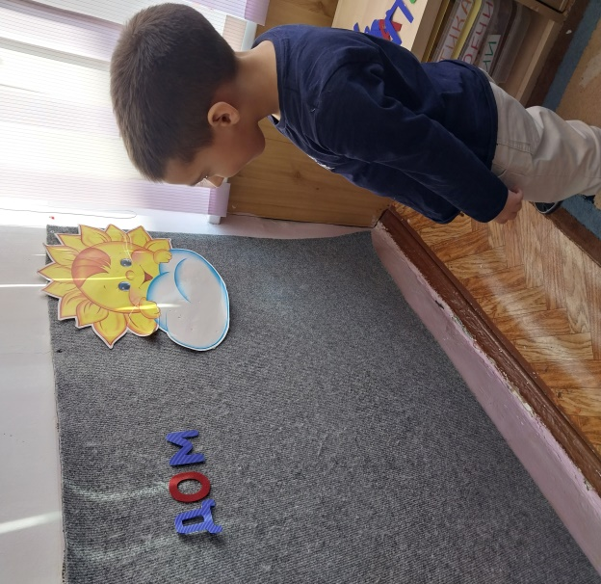
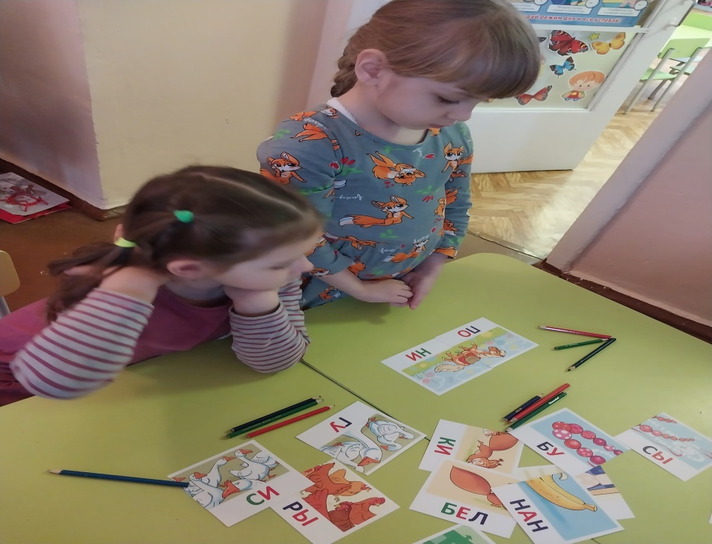
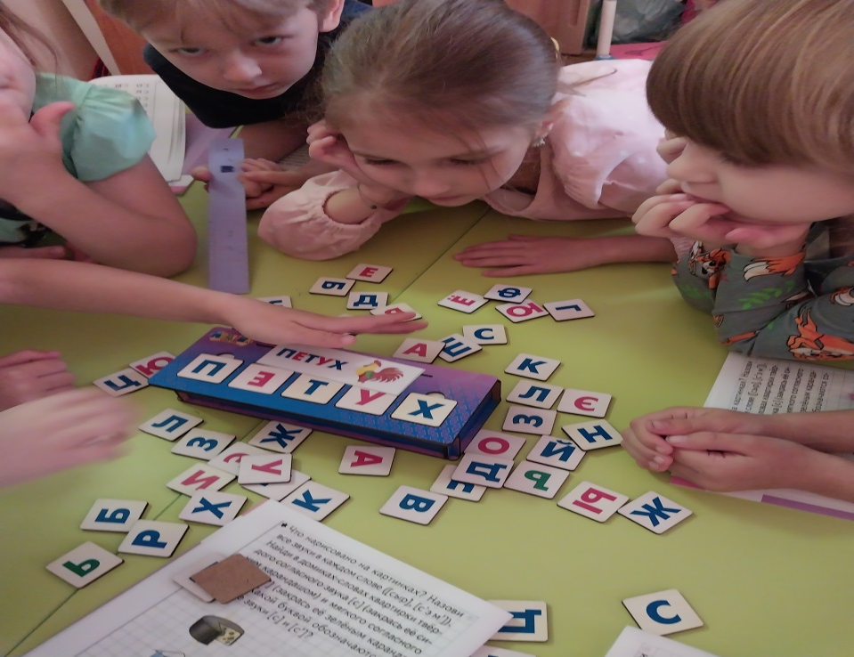
Слоги и слова

Slide 12
Заключение
Используя разнообразные дидактические игры при обучении старших дошкольников грамоте, можно успешно развивать и совершенствовать фонематический слух детей;
-Учить их правильно понимать и употреблять термины «слово», «звук»; сравнивать слова по их протяженности; интонационно выделять в слове определенный звук (сначала первый звук в слове, а потом- любой );
-Учить детей называть слова с заданным звуком, выделять и называть первый звук в слове, подбирать слова с определенным звуком и различать на слух твердые и мягкие согласные (без употребления самих терминов);
-Развивать графические навыки с целью подготовки руки ребёнка к письму.

